Slide 1
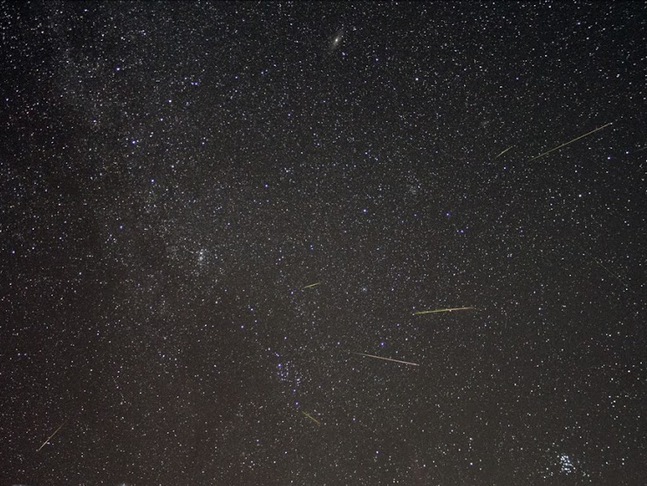
Perseidas
Pedro A. S. de Alcântara
Observatório Dietrich Schiel – CDA/CDCC
Instituto de Física de São Carlos – USP

Slide 2
O que é um meteoro?
Meteoro: do grego metá, “além, mais adiante”, e aeirô, “ergo, elevo, levanto no ar”.
Meteoroide: pequenos corpos que geram meteoros.
Meteorito: meteoroide que chega ao solo.
Asteroide: grandes formações rochosas que orbitam o Sol.

Slide 3
Qual a origem dos meteoroides?
Cometas: mistura de gelo e poeira.
Rastro do cometa 109P/Swift-Tuttle:
Descoberto por Lewis Swift e Horace Tuttle em 1862.
Período de 130 anos.
https://www.meteorshowers.org/

Slide 4
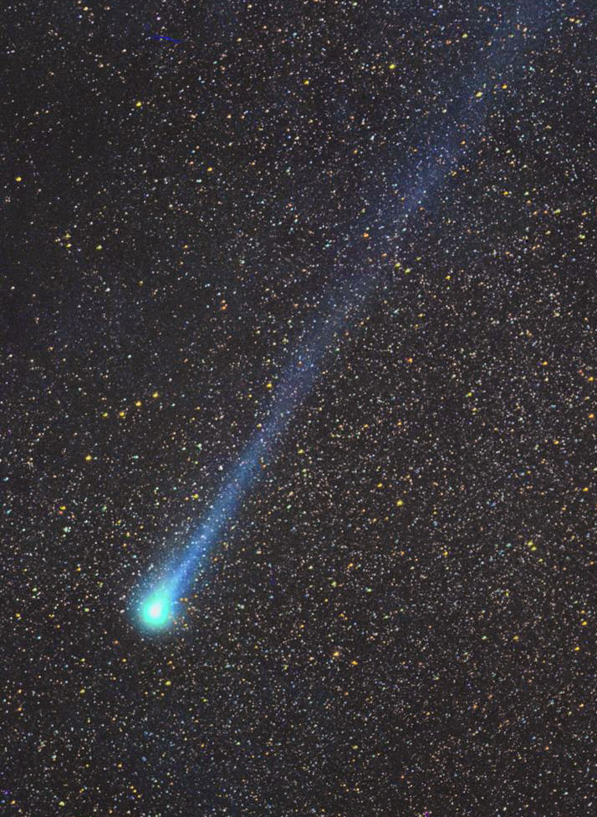
109P Swift-Tuttle
Foto de Gerald Rhemann

Slide 5
Como encontrar a chuva Perseida?
Foto de Scott MacNeill

Slide 6
Referências
109P Swift-Tuttle: In Depth: solarsystem.nasa.gov/planets/109pswifttuttle/indepth
Astronomia e Astrofísica (Kepler SO, Maria Saraiva): astro.if.ufrgs.br
Dicionário Etimológico: www.dicionarioetimologico.com.br
Hiperatividade das Perseidas em 2016: press.exoss.org/hiperatividade-das-perseidas-em-2016
Origem da palavra: www.origemdapalavra.com.br
Scott MacNeill website: http://exitpupil.org/

